Slide 1
Programação Orientada a Objetos em Python
Abstração | Encapsulamento | Herança | Polimorfismo

Slide 2
O que é POO?
Organiza código baseado em objetos
Objetos possuem atributos (dados) e métodos (ações)
Facilita reuso, manutenção e clareza

Slide 3
O que é cada coisa?
Conceito | Explicação
Classe | Modelo ou molde para criar objetos.
Objeto | Instância (exemplo concreto) da classe.
Atributo | Dado armazenado no objeto (ex: nome, idade).
Método | Função que o objeto pode executar.

Slide 4
Vantagens de POO e seus pilares:
Organização do código (modularidade)
Reutilização com herança
Maior segurança com encapsulamento
Mais próximo da vida real (abstração)

Slide 5
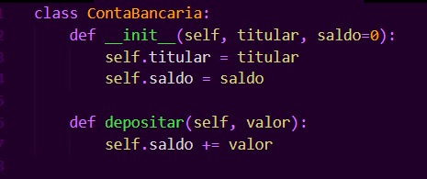
Abstração
Definição: mostrar só o que importa, esconder detalhes.

Slide 6
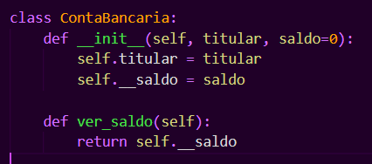
Encapsulamento
Definição: proteger dados sensíveis.
_atributo: protegido
__atributo: privado

Slide 7
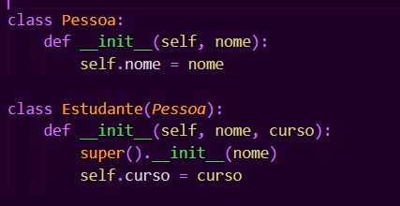
Herança
Definição: classe herda atributos e métodos de outra.

Slide 8
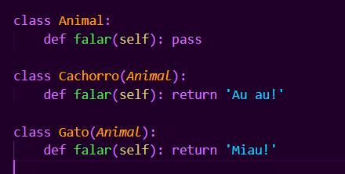
Polimorfismo
Definição: objetos diferentes podem ter o mesmo método, mas com comportamentos distintos.

Slide 9
Revisão
Abstração → foco no essencial
Encapsulamento → proteção de dados
Herança → reuso de código
Polimorfismo → diferentes comportamentos

Slide 10
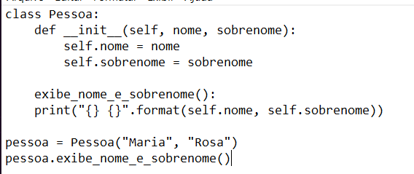
Identifique os erros:

Slide 11
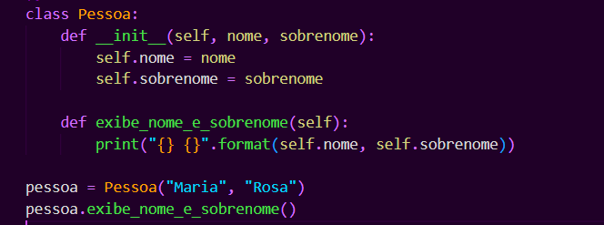
Correção:

